Slide 1





“HACIA UN MUNDIAL DE ATLETISMO EN LATINOAMÉRICA Y EL CARIBE, DE TALENTOS UNIVERSITARIOS”
Ramiro Varela M – Presidente CEPALAC

Slide 2
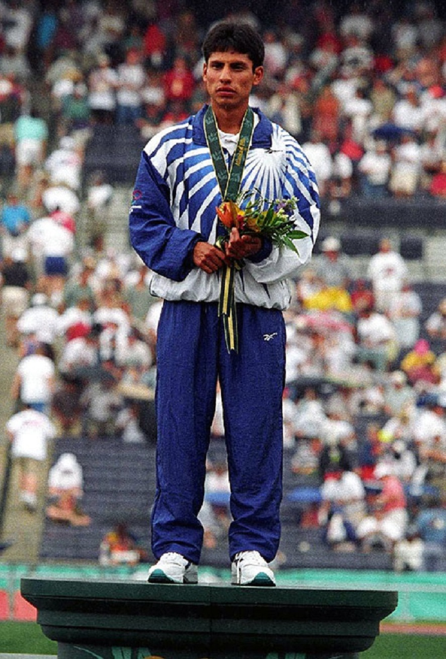
INTRODUCCIÓN
Latinoamérica y el Caribe han sido escenario de grandes eventos deportivos en las últimas décadas. Desde los Juegos Olímpicos de México 1968 y Río de Janeiro 2016, pasando por mundiales de atletismo sub-20 en Santiago 2000, Jamaica 2002, Cali 2022, Lima 2024 e incluso el Campeonato Mundial Sub-18 en Cali 2015, la región ha demostrado capacidad organizativa y un potencial enorme en el atletismo. Sin embargo, el siguiente gran paso es aspirar a realizar un Mundial de Atletismo para mayores, en los próximos años 2029, 2031 o 2033. Pero este sueño es condicional: Solo será posible si en Latinoamérica y el Caribe construimos un atletismo universitario competitivo y sostenible, actualmente inexistente en toda la región.

Slide 3
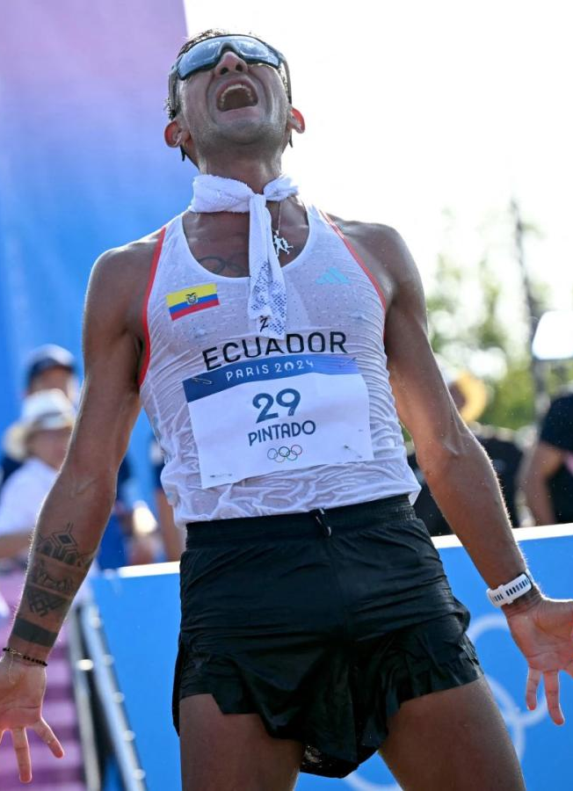
LA REALIDAD ACTUAL Y EL RETO REGIONAL
Enfrentamos una realidad deportiva compleja y desafiante. La región, con cerca de 600 millones de habitantes y más de 20 millones de km², muestra una baja competitividad internacional en la mayoría de los deportes, y el atletismo no es la excepción. Los Juegos Olímpicos Paris 2024 y el Mundial Budapest 2023, nos enseñan que debemos jejorar mucho, como países y áreas continentales.
Esta situación refleja una estructura deportiva fragmentada, con ausencia de políticas públicas sólidas, presupuestos insuficientes y escasa articulación con inversión privada. La comparación con países desarrollados es elocuente: ellos cuentan con sistemas escolares y universitarios sólidos, que funcionan como semilleros competitivos de talentos deportivos. En Latinoamérica, en cambio, se depende casi exclusivamente de recursos públicos limitados, sin continuidad ni integración entre la educación y el deporte.
Daniel Pintado

Slide 4
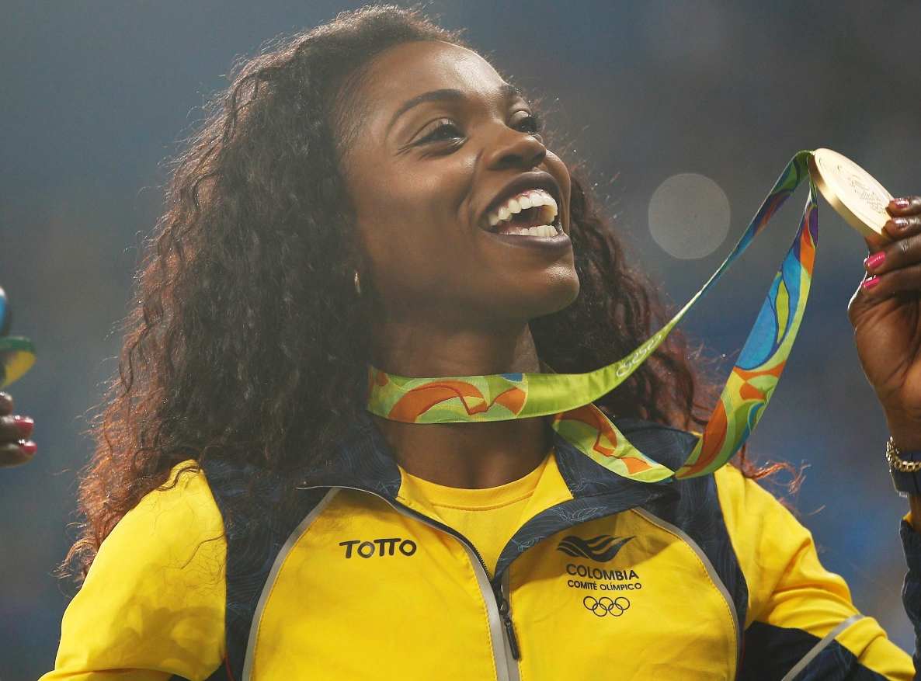
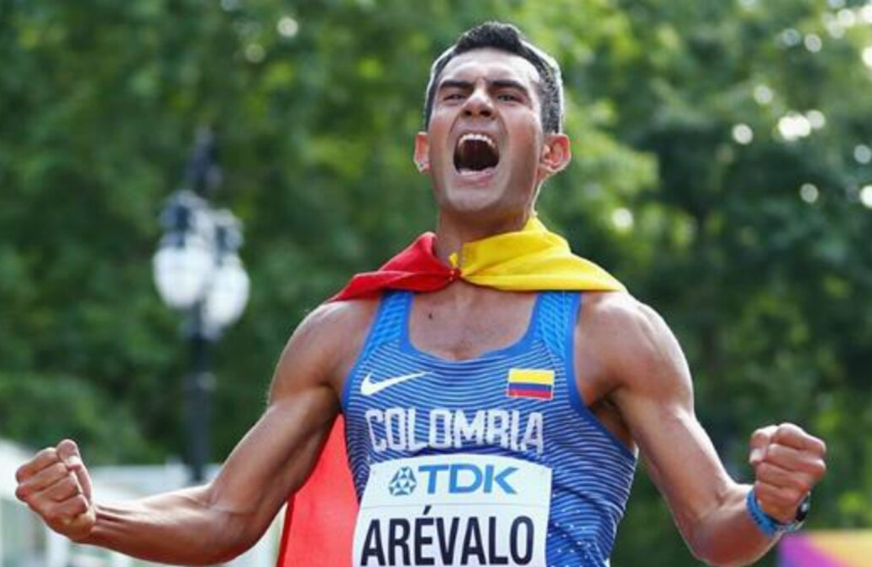
EL PAPEL CLAVE DEL DEPORTE ESCOLAR Y UNIVERSITARIO
Para revertir esta realidad es imprescindible transformar la estructura educativa y deportiva desde la base, ubicando al atletismo como la disciplina fundamental para formar talentos. El deporte escolar y universitario debe convertirse en la columna vertebral de un sistema deportivo exitoso, con clubes deportivos autosostenibles en las universidades que promuevan la masificación y el alto rendimiento.
El organismo regional CEPALAC destaca como un faro que articula esfuerzos con expertos y dirigentes de Chile, Ecuador, Colombia, Honduras, Uruguay y otros, centrando su acción en masificar la formación de entrenadores y docentes, fortalecer la gestión deportiva y promover la creación de clubes autosostenibles dentro de las universidades.
Katerine ibarguen
Eider arevalo

Slide 5
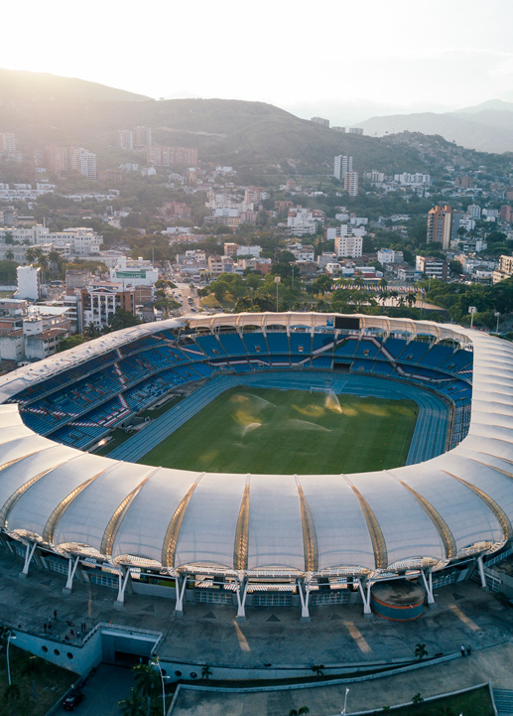
OBJETIVOS ESTRATÉGICOS PARA LA TRANSFORMACIÓN
CEPALAC plantea objetivos específicos para robustecer el deporte regional:
Promover el deporte escolar y universitario como espacios recreativos y competitivos.
Articular organismos olímpicos, federaciones e instituciones públicas y privadas para sumar esfuerzos.
Masificar competencias interclubes regulares en todos los niveles, aspirando a calendarios homogeneizados similares a los de países líderes.
Desarrollar una cultura deportiva integral que vincule salud, tecnología, música e inteligencia artificial para optimizar rendimiento y experiencia deportiva.
Fomentar la colaboración internacional para fortalecer la competitividad global.
Esta apuesta requiere un cambio cultural profundo para superar el bajo atractivo del deporte universitario y atraer inversión privada que sustente el crecimiento y los resultados.

Slide 6
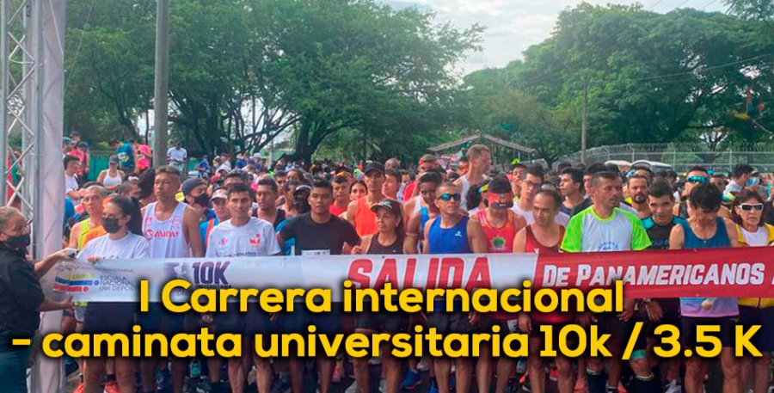
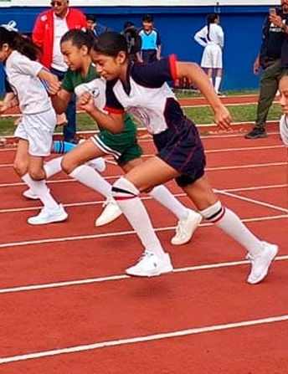
PROPUESTAS CONCRETAS PARA LA REGIÓN
Con la visión de CEPALAC, proponemos:
Impulsar programas universitarios especializados en entrenamiento, psicología deportiva, gestión y ciencia aplicada al atletismo, incluyendo oferta de magísteres y doctorados para profesionalizar entrenadores y dirigentes.
Crear clubes deportivos con estructura administrativa y comercial que generen ingresos propios mediante alianzas público-privadas, patrocinios y actividades integradas con salud, música y tecnología.
Establecer calendarios regulares de competencias universitarias, que creen una red estable y creciente de torneos locales, regionales y continentales para detectar y potenciar talentos.
Incorporar innovación tecnológica y multidisciplinaria con inteligencia artificial para el seguimiento de atletas, además de vincular música y salud para enriquecer la experiencia deportiva y la sostenibilidad del sistema.
Trabajar en un marco legal e incentivos económicos que amplíen presupuesto público y flujo de inversión privada, mejorando la percepción social y económica del deporte.
Cambiar el paradigma organizacional y social para posicionar al deporte como herramienta clave de desarrollo integral, identidad cultural y motor económico.
Atletismo universitario caliescribe
Escolar

Slide 7
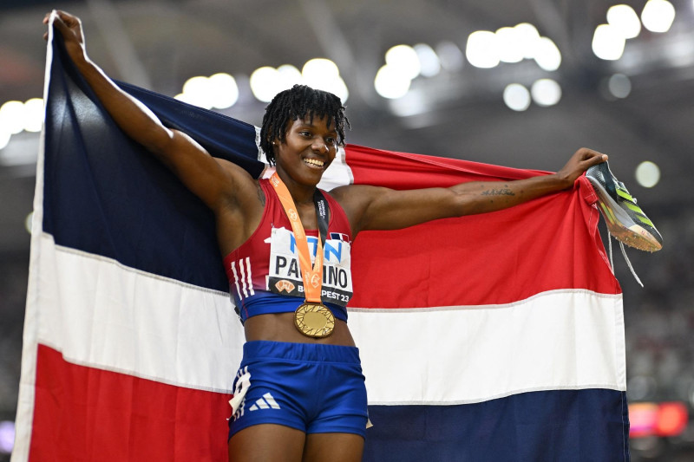
UN MODELO SOSTENIBLE Y UNA INDUSTRIA DEL DEPORTE
La región parece haber alcanzado su límite fiscal para financiar el deporte de forma tradicional. Por eso, es urgente avanzar hacia un sistema autosostenible que combine inversión pública, privada y beneficios fiscales, con un nuevo marco legal que facilite asociaciones público-privadas. El deporte debe consolidarse como una industria rentable e inclusiva, diversificando ingresos mediante derechos televisivos, patrocinios, venta de entradas, merchandising, academias y franquicias deportivas, generando empleo y desarrollo económico local.
La alianza entre sectores público, privado y académico será fundamental para impulsar infraestructura y eventos deportivos de alto nivel.
Marileidy Paulino

Slide 8
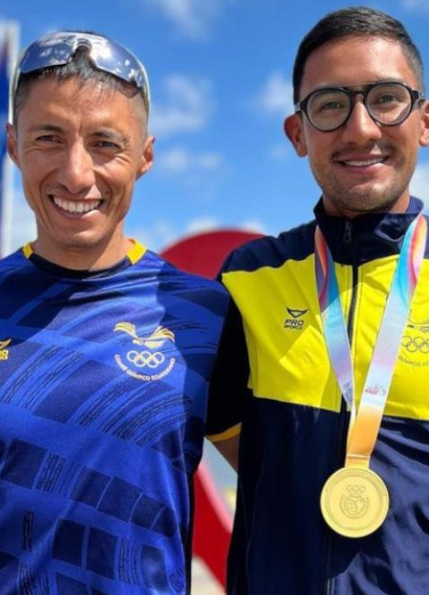
JUEGOS OLÍMPICOS PARIS 2024:
Las medallas de oro en atletismo de latinoamerica fue Brian Daniel PINTADO de Ecuador, 20 Kilometres Race Walk, ocupando el lugar 22, el primer latinoamericano y Marileidy PAULINO en 400 Metres de Republica Dominicana, lugar 32 con 12 puntos. Brasil lugar 27 con 15 puntos, 2nd Caio BONFIM. 20 Kilometres Race Walk, 3rd Alison DOS SANTOS, 400 Metres Hurdles. Colombia y Cuba, lugar 35 con 10 puntos, Mexico 31, con 9 puntos, Peru y Puerto Rico en lugar 52 con 6 puntos y Venezuela lugar 74 con un punto
Andres chocho paris
MUNDIAL DE ATLETISMO BUDAPEST 2023:
Las únicas medallas de oro en fue Marileidy PAULINO en 400 Metres Republica Dominicana y Yulimar ROJAS Triple Jump de Venezuela ; Cuba con 27 puntos, lugar 16 en el mundo, fue el mejor de latinoamerica , en Mundial de Budapest 2023: 2nd Lázaro MARTÍNEZ Triple Jump 3rd; Cristian NÁPOLES Triple Jump 3rd, Leyanis PÉREZ Triple Jump;. Seguido por Brasil con 18 puntos lugar 22. 3rd Caio BONFIM 20 Kilometres Race Walk, Perú con 15 puntos lugar 26, y Ecuador, con 12 puntos lugar 34. Colombia lugar 49 con 7 puntos, mas Guatemala y Mexico

Slide 9
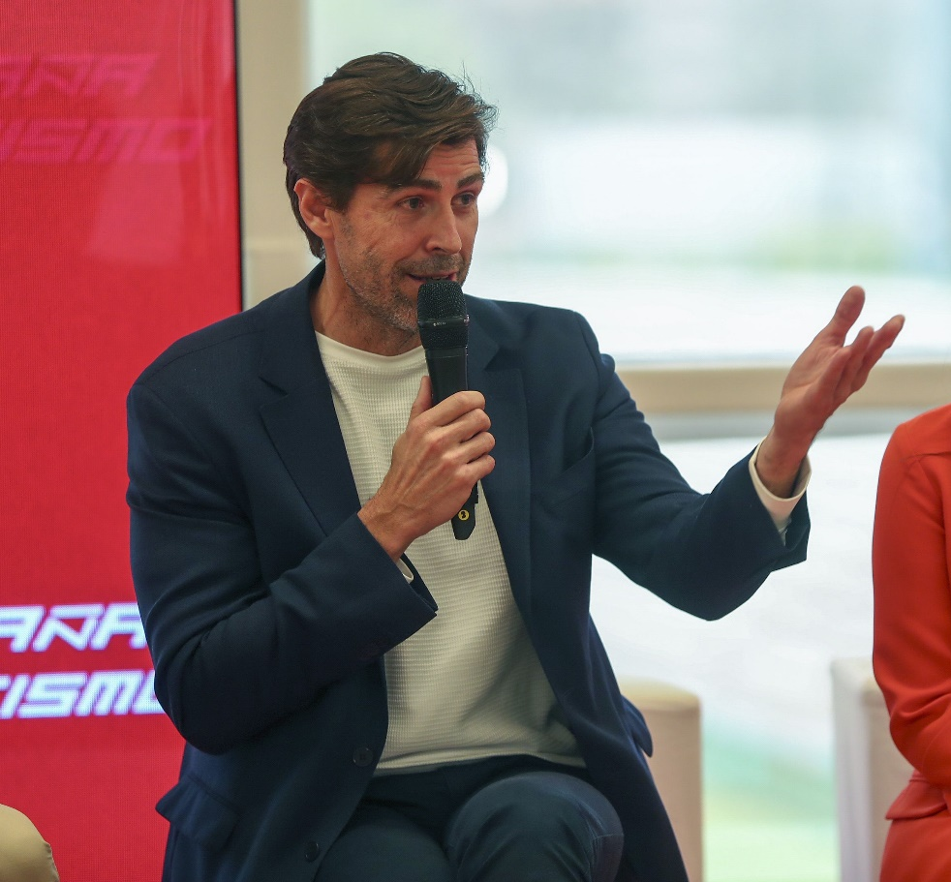
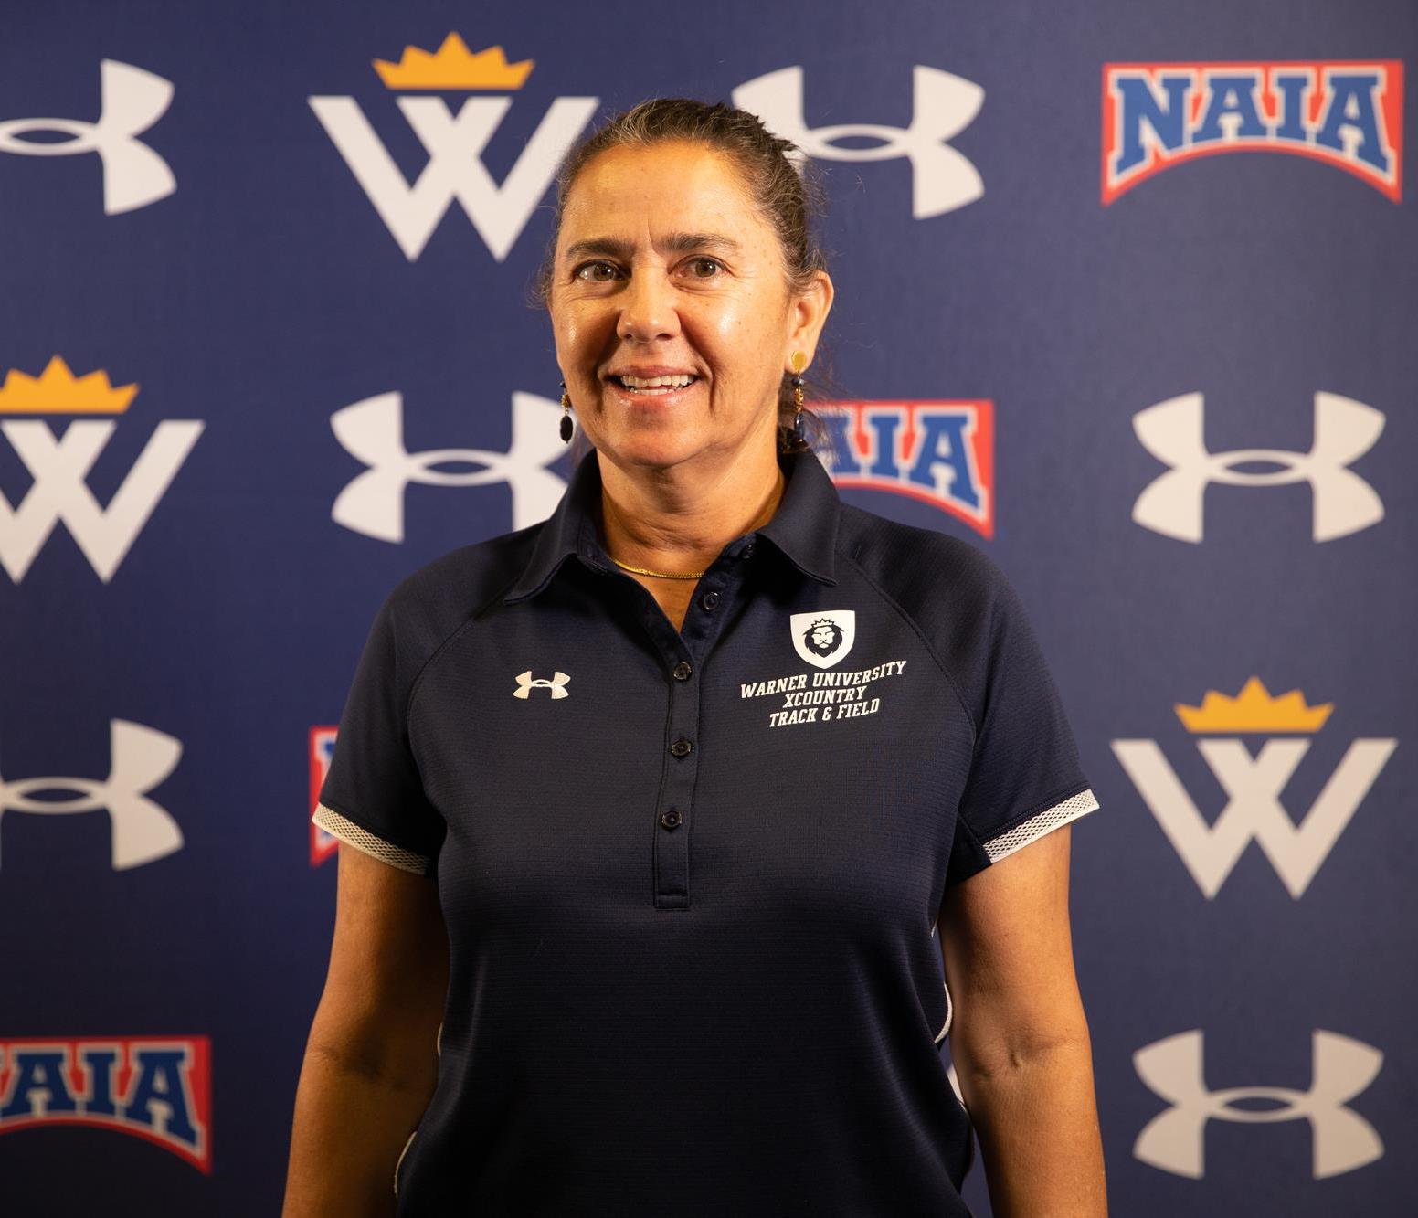
UN LLAMADO HISTÓRICO
El momento actual, ejemplificado en este Encuentro inclusivo, es único. Latinoamérica y el Caribe deben aprovechar la experiencia y liderazgo de CEPALAC para dar un salto cualitativo, usando el atletismo, con su carácter universal y formativo, para sentar bases sólidas de talentos universitarios, elevando la región a las grandes potencias olímpicas y mundiales. Observemos a España organizacionalmente y soñemos con el atletismo universitario de USA.
La misión es clara: superar el modelo fragmentado y precario actual, entregando un deporte universitario vibrante, organizado, autosostenible y competitivo.
Este éxito tendrá efectos multiplicadores en salud, educación y cultura, fortaleciendo sociedades más saludables y competitivas, donde la infraestructura deportiva combinada con educación y tecnología fomente innovación y crecimiento sostenible.
Nosotros los presentes, estamos llamados a ser líderes y referentes en esta revolución deportiva, demostrando que con voluntad política, conocimiento técnico, inversión inteligente y colaboración sectorial vamos a transformar la realidad deportiva de Latinoamérica y el Caribe, mostrando al mundo el verdadero potencial de sus atletas y estructuras.
Raul chapado
Emperatriz Gonzales

Slide 10
¡MUCHAS GRACIAS!

